Slide 1
ХРАНЕНЕ И ФИЗИЧЕСКА АКТИВНОСТ КАТО ЕЛЕМЕНТИ НА ПРОМОЦИЯТА НА ЗДРАВЕТО
МЕДИЦИНСКИ УНИВЕРСИТЕТ – ПЛЕВЕН
ФАКУЛТЕТ „ОБЩЕСТВЕНО ЗДРАВЕ“
ЦЕНТЪР ЗА ДИСТАНЦИОННО ОБУЧЕНИЕ
ЛЕКЦИЯ №3
Доц. д-р Стела Георгиева, дм
Катедра „Общественоздравни науки“

Slide 2
Физическо възпитание и спорт като елемент на промоцията на здравето в училище
Училището трябва да бъде привлекателно място за учене, работа и прекарване на свободното време

Slide 3
Физическа активност
Физическата активност има ключово значение с краткосрочни и дългосрочни ефекти върху физическото и психическото здраве.
Ограничена физическа активност
увеличава риска за преждевременна смърт и заболявания понижаващи качеството на живот 2,5 – 4 пъти
свързва се със затлъстяването и неговите негативни последици

Slide 4
Физическа активност
Адекватна физическа активност
протективен и лечебен ефект при хронични заболявания - мускулоскелетни, сърдечни заболявания
отслабва интензитета на други рискови фактори - намалява тютюнопушенето и алкохолната консумация, намалява обилното и нерационално хранене
намалява агресията и депресията сред подрастващите.
по-добри антропометрични и функционални характеристики
системните занимания със спорт изграждат дисциплина, която подобрява способностите за учене и академичното представяне на учениците.

Slide 5
Физическа активност
Като ниво на физическата активност на гражданите България е на последно място сред страните от ЕС, с едва 3 % редовно практикуващи спорт и 58% никога не участващи в спортни дейности (Eurobarometar).
46 % заявяват, че по местоживеене не им се предоставят достатъчно възможности за спорт и двигателна активност. По този показател България се нарежда също на последно място сред страните членки на ЕС.
Наблюдава се тенденция за увеличаване броя на хората с наднормено тегло. Почти половината от българите са с наднормено тегло (49,5%).

Slide 6
Физическа активност
Национална стратегия за развитие на физическото възпитание и спорта в Република България 2012 – 2022 г.
СТРАТЕГИЧЕСКА ЦЕЛ
Обединяване на усилията на всички държавни, обществени, неправителствени и частни организации за утвърждаване на физическото възпитание, спорта и социалния туризъм като средство за подобряване на здравето и физическата годност на населението, както и издигане на спортния престиж на нацията на световно ниво.

Slide 7
Физическа активност
ОПЕРАТИВНИ ЦЕЛИ
1. Насърчаване практикуването на физически упражнения и спорт от всички граждани без значение на социалния им статус, пол, възраст, етнически произход, вероизповедание и др.
2. Развитие на детско-юношеския спорт и на спорта за високи постижения.
3. Изграждане и модернизация на спортни обекти и съоръжения и на обекти за социален туризъм.

Slide 8
Физическа активност
Детството и юношеството са ключови периоди за целенасочено обучение във физическа активност, като установените навици остават устойчиви и в активната възраст.
Цел на физическото възпитание - да създаде на учениците нужните им умения, знания и мотивация да бъдат физически активни не само през училищния период, но и през целия си живот.

Slide 9
Физическа активност
Приоритет 2 на програмата
Двигателна активност и спорт в образователната система
Предвидени действия
Разширяване на обхвата от организационни форми за занимания с физически упражнения и спорт, като средство за привличане на децата за участие в учебни занимания и завършване на образование
Увеличаване на ресурсите на държавата, общините и неправителствените организации за стимулиране на извънкласните спортни и туристически занимания

Slide 10
Физическа активност
Увеличаване на минималните диференцирани размери на паричните средства за физическо възпитание и спорт, които се осигуряват от държавния бюджет и бюджетите на общините
Осъществяване на контрол по отношение на нормативните изисквания за квалификацията и образователния ценз на спортно-педагогическите кадри в училищата
Оптимизиране на условията за осъществяване на специална закрила за деца с изявени дарби в областта на спорта за учащи

Slide 11
Физическа активност
Координиране на подготовката, организацията и провеждането на ученическите игри за учениците от общообразователните и специалните училища
Подпомагане реализирането на дейности, свързани с адаптираната двигателна активност и адаптирания спорт за децата със специални двигателни потребности
Разработване на механизми за стимулиране на спортните специалисти в детските градини, училищата, висшите училища, спортните организации и тези занимаващи се с адаптираната двигателна активност и адаптирания спорт за децата със специални двигателни потребности

Slide 12
Физическа активност
Ролята на училището за разработване на специални програми, условия и ресурси за спорт е от голямо значение. Училищната политика за физическа активност на учениците и персонала трябва да е насочена към:
Идентифициране на бариерите за участие
Предлагане на разнообразие от активности
Предлагане на дейности, насочени към групи със специфични потребности (момичетата, персонала, лица с хронични заболявания)
Икономическа достъпност

Slide 13
Физическа активност
Поддържане на базата за спорт
Приобщаване на родителите към идеята за по-голяма физическа активност на децата
Стимулиране на обществото да промени общоприетите норми на физическа активност

Slide 14
Физическа активност
СЗО препоръчва 60 минути дневно средна до интензивна физическа активност - свободни игри за малките деца и групови или индивидуални спортни дейности при подрастващите.
Установено е, че тези стандарти не се спазват и недостатъчната физическа активност е характерна за всички възрастови групи в училищна възраст. В същото време се надхвърлят препоръчваните 1-2 часа прекарване пред телевизор и компютър.

Slide 15
Национална програма за младежта 2016 - 2020
Програма „Развитие спорта на учащите“
Програма „Спорт з деца в риск“
Програма „Научи се да плуваш“
Програма „Децата и спортния клуб“
Програма „Развитие на спорта за високи постижения“

Slide 17
Физическа активност
Нагласата и желанието за занимание със спорт са възрастово и полово обусловени.
Момичетата са по-малко склонни към физическа активност и с израстването им тази тенденция се засилва. Във възрастовата група 15-18 г., около една трета от момчетата и над 60% от момичетата не се занимават с физически упражнения или това се случва инцидентно. Това показва необходимост от целенасочени усилия момичетата да бъдат привлечени с атрактивни за тях спортни занимания.

Slide 18
Храненето като елемент на промоцията на здравето в училище
Училището трябва да бъде привлекателно място за учене, работа и прекарване на свободното време

Slide 19
Храненето на децата като споделена отговорност
Всеки, който се грижи за децата, играе важна роля за осигуряването им с адекватно и здравословно хранене , както и за изграждане на здравословни хранителни навици у тях, което е от особена важност за създаване на здравословен модел на хранене в зряла възраст.

Slide 20
Храненето на децата като споделена отговорност
България се нарежда сред първите шест места в Европа по наднормено тегло и затлъстяване
2010 - 2011 г. – 30,6% - наднормено тегло
13,6% - затлъстяване
1998 г. – 23,3% - наднормено тегло
7,2% - затлъстяване

Slide 21
Национално представително проучване на храненето на учениците в България (2010-2011 год.), проведено от НЦОЗА и Катедра Педиатрия, МУ - София:
Сред всички проучвани ученици:
консумиране един и повече от един път на ден: сладкарски изделия (торти, сладкиши, баклави) - 20,4%; чипс и други видове снакс 12,8%; тестени изделия (пици, мекици, банички и др.) – 32,3%, безалкохолни напитки, съдържащи захар - 20%, енергийни напитки - 7% .
консумиране по-рядко от един път в месеца: риба - 18% от учениците, пресни плодове и зеленчуци - 5,6%.

Slide 22
Национално представително проучване на храненето на учениците в България (2010-2011 год.), проведено от НЦОЗА и Катедра Педиатрия, МУ - София:
Сред учениците с наднормено тегло:
консумиране повече от един път на ден: тестени изделия и картофен чипс - 25 % и безалкохолни напитки, съдържащи захар - 57,3 %.
ниска консумация на пресни плодове и зеленчуци - 34 %, а при 32 % и на пълнозърнест хляб.
През последните години се появи нов проблем - честа консумация на енергийни напитки.
Сериозен проблем са и нарушенията в хранителното поведение- анорексия и булимия.

Slide 23
Принципи на рационалното хранене
С храната трябва да се доставя оптимално количество енергия, необходима за поддържане на жизнените процеси, обновяване на тъканите, а при младите организми и за растеж. Енергийните нужди са тясно съобразени с възрастта:
7-10 г. - 75 kkal/kg (1950), 11-14 г. - 58 kkal/kg (2380), 15-18 г. - 45 kkal/kg (2430)
Необходимата на организма енергия трябва да се доставя от основните хранителни вещества – белтъчини, мазнини и въглехидрати в правилно балансирано съотношение

Slide 24
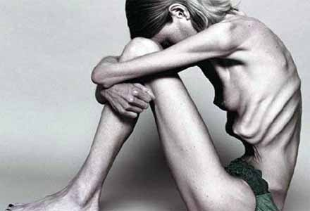
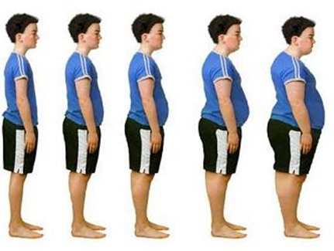
Разстройства на хранителното поведение

Slide 25
Принципи на рационалното хранене
Хранителните продукти трябва да съдържат незаменими хранителни съставки
Белтъчини: функции – градивна, енергийна
видове - заменими и незаменими /есенциални/ АК – източник са продукти от животински произход
Мазнини: функции – енергиен източник, енергиен резерв, топло-изолатор, транспорт на мастно-разтворими витамини
видове – ненаситени, наситени, трансмазнини
Въглехидрати: функции – енергиен източник
видове – монозахариди и полизахариди /скорбяла и гликоген/

Slide 26
Принципи на рационалното хранене
С храната да се доставят оптимално количество макроелементи (C, N, H, O, Na, K, Ca) и микроелементи (Fe, I, F, Zn, Mg, Se).
С храната да се доставя оптимално количество витамини, задоволяващо ежедневните нужди (Vit D и Vit K не се доставят чрез храната).
Храната трябва да съдържа баластни вещества (подобряват моториката на червата, създават чувство за ситост, намаляват холестерола).
С храната и чрез допълнителен прием трябва да се задоволяват ежедневните нужди от вода.

Slide 27
Хранителна пирамида

Slide 28
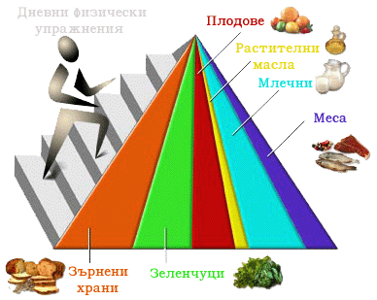
Хранителна пирамида
Ивиците на хранителната пирамида са по-широки в долната част и по-тесни в горната част. Това изразява идеята, че не всички храни в рамките на тази група са със една и съща стойност. Например, пилешко и говеждо месо, попадат в една и съща група, но имат различни хранителни стойности калоричност.

Slide 29
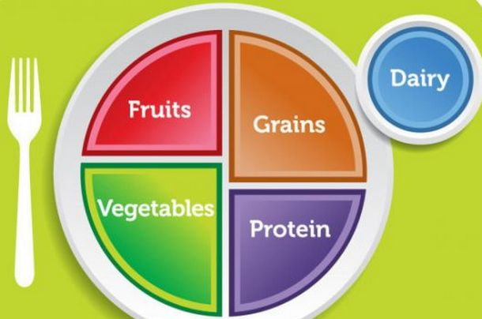

Slide 30
Критерии за здравословен прием на зърнени храни и картофи при деца
ежедневно включване - сутрешна закуска, обяд и вечеря (когато се предлага), на поне един представител от групата на зърнените храни (хляб, хлебни, макаронени, тестени изделия, ориз, жито, овесени ядки, елда, просо, царевица) и/или картофи;
включване на пълнозърнести продукти най-малко в четири хранителни приема седмично при целодневно хранене и два пъти седмично при наличие само на обедно хранене в училище.

Slide 31
Критерии за здравословен прием на зеленчуци и плодове при деца
Децата трябва да приемат зеленчуци и плодове няколко пъти дневно, по възможност при всяко хранене;
Препоръчително е зеленчуците и плодовете да са според сезона;
Количеството на зеленчуците и плодовете в дневното меню трябва да е най-малко общо 400 грама.

Slide 32
Критерии за здравословен прием на мляко и млечни продукти при деца
ежедневно включване в менюто на мляко и млечни продукти – сирене, кашкавал, извара с намалена масленост;
кисело мляко като компонент на закуска, подкрепителна закуска и включено в ястия и десерти,
прясно мляко като напитка или като компонент в пюрета, супи и десерти.

Slide 33
Критерии за здравословен прием на месо и месни продукти при деца
препоръчителна е консумацията на постни меса (без видими тлъстини) - Месата от птици са за предпочитане - без кожа;
месни продукти и колбаси с намалено съдържание на мазнини и сол (постна шунка, филе) и др., включени в подкрепителни закуски

Slide 34
Критерии за здравословен прием на риба, яйца, бобови, ядки при деца
При децата се препоръчва консумация на риба- поне веднъж седмично. Риба се предлага също като рибена чорба и като компонент на сандвичи и салати.
Препоръчително е в менюто на децата да се осигуряват поне 4-5 яйца седмично;
Бобовите храни трябва да имат добро присъствие в менюто на децата - няколко пъти седмично;
Ядки - сурови, несолени (орехи, бадеми) средно 20-30 грама дневно.

Slide 35
Препоръки за оптимизиране храненето на учениците
Обучение на учениците по здравословно хранене;
Организирано хранене със субсидии от държавата;
Грижа на обществото – семейство, училище, медии – учениците подражават на авторитети;
Въвеждане на медицински контрол върху храненето и хранителното поведение;
Възпитаване на хранителни навици от ранна възраст;
Преференции от страна на държавата към фирмите, които произвеждат храни за ученици и снабдяват ученическите бюфети и столове с достъпни здравослони храни .

Slide 36
Кампании за здравослоно хранене
Европейски ден за здравословно хранене и готвене с деца - част от широка кампания на ЕК за борба срещу затлъстяването чрез насърчаване на гражданите на ЕС да изберат и предпочетат балансиран хранителен режим и да спортуват повече. Посланието за здравословно хранене е цялостна концепция – храненето трябва да бъде редовно, балансирано, да носи удоволствие и да е основано на личния избор.
Децата, на които е обяснена важността на здравословното хранене е по-вероятно да водят здравословен живот и като възрастни.”

Slide 37
Европейски ден за здравословно хранене и готвене

Slide 38
Европейски ден за здравословно хранене и готвене

Slide 40
Чрез тази инициатива Британското правителство отпуска 280 млн лири за подобряване на столовото хранене в училищата във Великобритания – снабдяване със здравословни продукти, реорганизация, повишаване квалификацията на персонала.
В САЩ инициативата поражда широк обществен интерес и получава подкрепа от популярни личности, но не е получила все още политическа подкрепа.

